Slide 1

Conhecendo o computador alteração 19/07/22

Slide 2
HARDWARE + SOFTWARE
=

Slide 3

HARDWARE
É toda parte física (que podemos tocar) do computador. O computador é composto por várias peças. Vamos conhecer as peças (Hardware) principais do computador e quais são suas funções…

Slide 4

SOFTWARE
É todo sistema que faz parte do computador. Não é fisico, portanto não podemos tocar…
Ex: site, programa e chrome

Slide 5
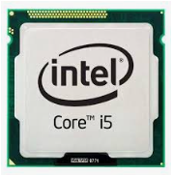
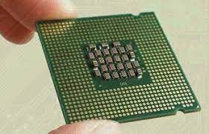
PROCESSADOR
É o cérebro do computador. Ele é responsável por processar as informações de forma rápida.

Slide 6
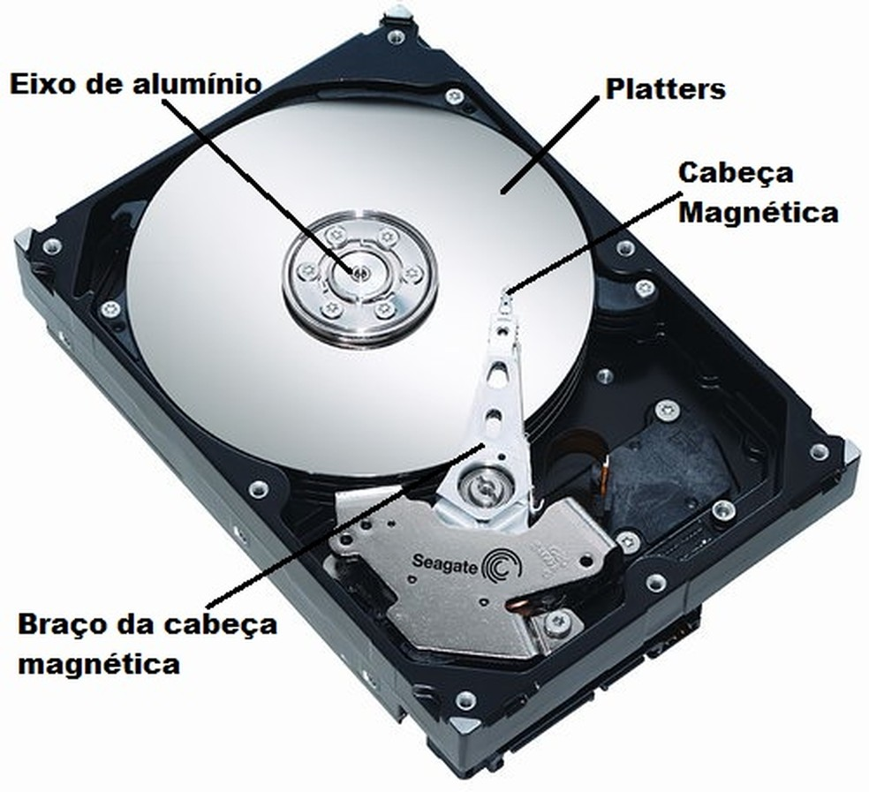
HD – HARD DISK ou DISCO RÍGIDO
O HD é o responsavel pelo armazenamento dos softwares e dos dados e é conhecido disco rígido ou hard disk. O eixo de alumínio é um disco onde os dados do seu computador ficam guardados.

Slide 7
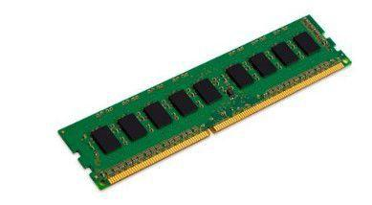
Memória
A memória guarda dados arquivos que você não salvol e quanto mais espaço mais fácio de trabalhar ex: mais giga,giga bati.

Slide 8
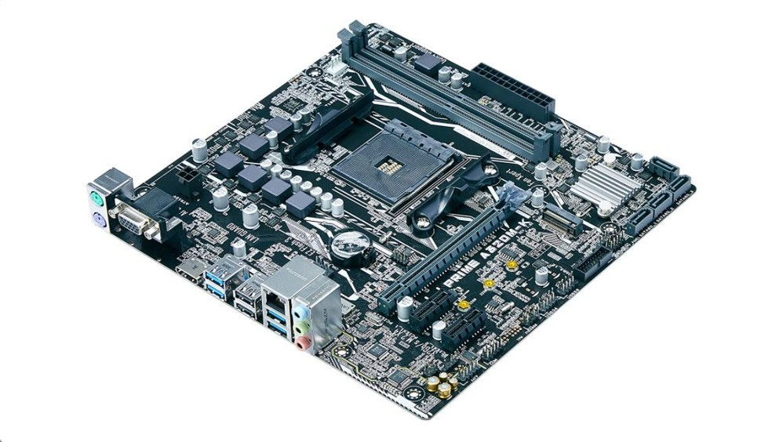
Placa Mãe
Além de permitir o tráfego de informação, a placa também alimenta alguns periféricos com a energia elétrica que recebe da fonte do gabinete. Todas essas funções tornam o nome “mãe” algo bem lógico: sem ela, o computador é apenas um amontoado de chips e placas independentes.
Ela é o sistema que une todos os componentes de um computador, permitindo que eles funcionem de forma organizada. Sua peça dispõe de todos os caminhos e redes que permitem a troca de informação entre todas as outras: processadores, memórias, sistemas de armazenamento, placa de
rede e tudo o mais

Slide 9
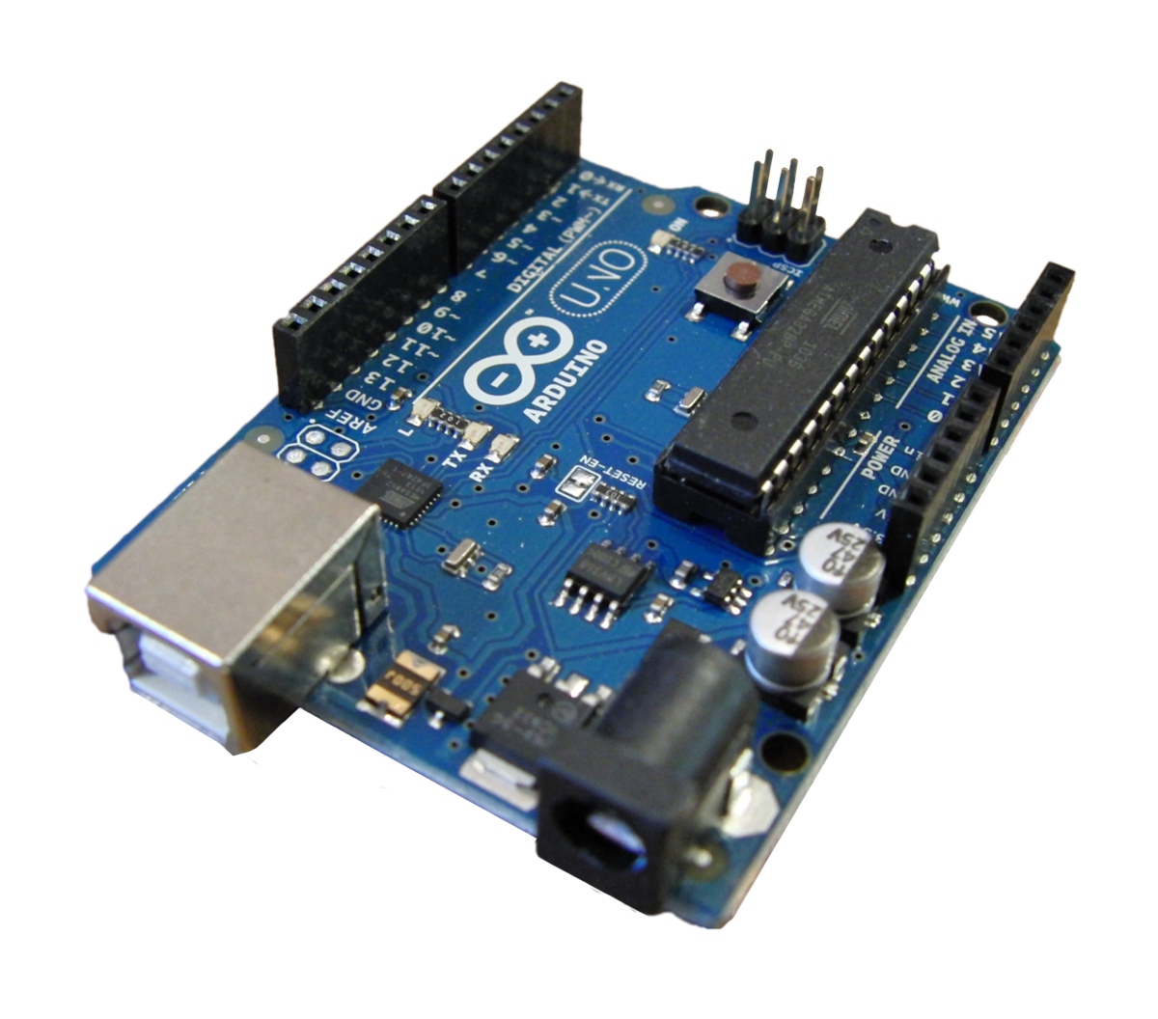
Arduino
Arduino é uma plataforma de prototipagem eletrônica muito versátil e amplamente utilizada por estudantes, hobbistas e profissionais das mais diversas áreas. O objetivo principal do Arduino é tornar o acesso à prototipagem eletrônica mais fácil, mais barata e flexível.
1
O Arduino é uma plataforma de prototipagem eletrônica open source. Na prática, ele é formado por uma placa eletrônica expansível que pode ser utilizada para o desenvolvimento de protótipos, ou seja, para adicionar inteligência em qualquer coisa e até controlá-la remotamente.
2
Quais as principais funcionalidades do Arduino?
As funções da IDE do Arduino são basicamente três: permitir o desenvolvimento do software, de enviá-lo à placa para que possa ser executado e de interagir com a placa Arduino.14 de jul. de 2021
3

